Slide 1

שינוי שיטת תקצוב
במכללות האקדמיות לחינוך
משרד החינוך
מינהל עובדי הוראה
15.7.2016

Slide 2
התפיסה הכוללת של מודל התקצוב החדש
התקצוב פר סטודנט נשאר ללא שינוי
חישוב מספר המכסות על-פי צרכי המערכת .
המודל יחול בהדרגה, ובשנה"ל תשע"ז יחל על שנתון א' בלבד.
הסטת תקצוב מכסות מהמגזר הערבי בצפון למגזר הבדואי בדרום לאור:
כ-2500 מורים מהמגזר הערבי בצפון משובצים בדרום (בעלי ותק שונה). רק השנה (תשע"ו) שובצו כ-250 מורים מהצפון מתוך 750 מורים חדשים.
עודף של מורים מהמגזר הערבי בצפון גדול וגדל

Slide 3
נתוני היקפי הגשת מועמדות במגזר הערבי
סוג בקשה | 2012 | 2013 | 2014 | 2015 | 2016
בקשת עבודה | 9,321 | 9,207 | 11,308 | 11,798 | 12,249
הגדלת משרה | 1,899 | 1,515 | 2,081 | 2,343 | 2,538
העברה | 2,488 | 2,460 | 2,884 | 3,402 | 3,688
סכום כולל | 13,708 | 13,182 | 16,273 | 17,543 | 18,475

Slide 4
שיבוצים שמומשו בשנת תשע"ו
סיבת מועמדות החלטות שיבוץ שמומשו
בקשת עבודה 3146
הגדלת משרה 408
העברה 274
עודפי וחוסרי מורים במגזר הערבי הפוכים
מהמגזר היהודי

Slide 5
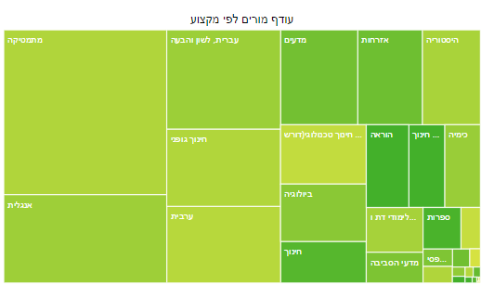
צפי עודף המורים במגזר הערבי 2020

Slide 6
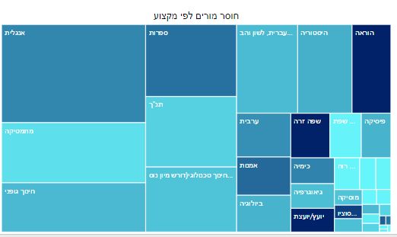
צפי חוסר מורים מגזר
יהודי 2020

Slide 7
שילוב מורים ערבים
בבתי ספר יהודיים
 | יולי 2013 | יולי 2016 | אחוז גידול
מורים ערבים לאנגלית, מתמטיקה ומדעים בבתי ספר יהודים | 136 | 240 | 76%
מורים ערבים לערבית בבתי ספר יהודים | 169 | 212 | 30%
מקצועות אחרים | 115 | 136 | 18%
סך מורים ערבים בבתי ספר יהודים | 420 | 588 | 40%
בשנתיים האחרונות השקיע משרד החינוך כ – 5,000,000 ₪ בסיוע בשעות תוספתיות למורים שהיו זקוקים לכך. בשנת הלימודים הקרובה, ימשיך המשרד בהקצאת שעות תוספתיות.

Slide 8
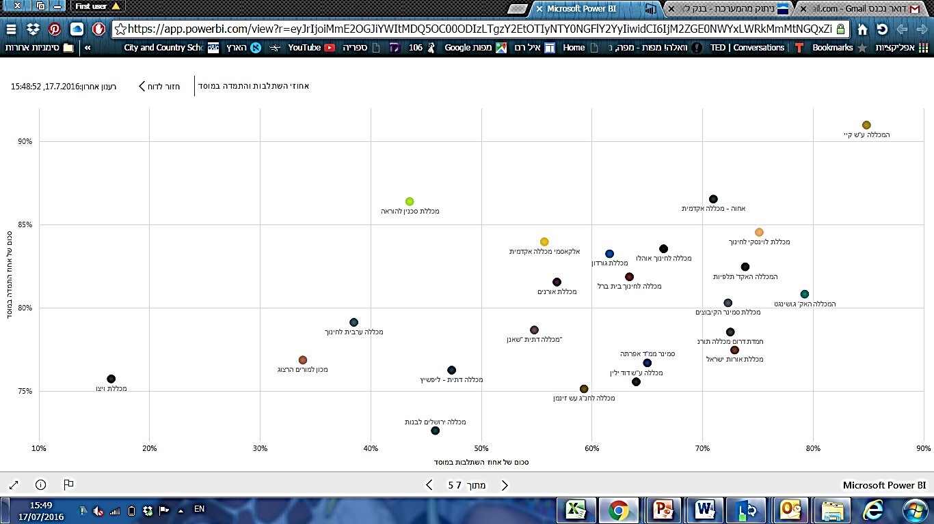
אחוז השתלבות והתמדה של בוגרי מכללות

Slide 9
הפרש מכסות ותקציב במכללות במגזר הערבי - מודל חדש מול מכסות מול ישן
מכללה | מכסה - שנתון א' - מודל חדש | מכסת שנתון א' תשע"ז לפי מודל ישן | הפרש תקציב
א | 118 | 150 | -654,813
ב | 140 | 166 | -480,441
ג | 121 | 150 | -598,767
סה"כ | 379 | 466 | -1,734,022
הפרש מכסות, שעות תקן ותקציב במכללות הממלכתיות לאחר ביטול מקדם עודף הכשרה
שם המכללה | מכסה - שנתון א' - מודל חדש | מכסה שנתון א - מודל חדש ללא מקדם |  | הפרש תקציב
ד | 325 | 337 |  | -327,600
ה | 266 | 302 |  | -866,542
ו | 118 | 138 |  | -480,790
ז | 99 | 116 |  | -518,625
סה"כ | 808 | 893 |  | -2,193,557
סה"כ |  |  |  | -3,927,579
הפרש מכסות ותקציב לאחר מתן עדיפות בתקצוב מכסות במגזר הלא יהודי בדרום
שם המכללה | מכסה - שנתון א' - מודל חדש | מכסת שנתון א' תשע"ז לפי מודל ישן | הפרש השעות במונחי תקציב
ח | 362 | 228 | 3,547,035

Slide 10
תקציבים תוספתיים מתשע"ז בהכשרת מורים – (אתגרים)
תוספת תקציבית לטיוב איכות הכשרת עובדי הוראה במגזר ערבי בסך 33 מיליון ₪ עבור:
מכסות תוספתיות לערבי מזרח ירושלים (כ-750,000), שיפור שפה, חיזוק עבודה מעשית, הבניית תרבות קליטה, מכינות קדם אקדמיות בדרום ,וגם העלאת איכות המתקבלים, מיון סטודנטים, שדרוג ההכשרה לרמה של תואר שני ועוד

